Slide 1
GESTION ET SUIVIS DES REQUETES A L’UY1.
Groupe 12:

Slide 2
TABLE OF CONTENTS
01
02
03
04
05
06
Etude de l’existant
Gestion des Risques
Planification du projet
Architecture du systeme
Cas d’utilisation
Conclusion

Slide 3

01
ETUDE DE L’EXISTANT

Slide 4


Systeme existant – le système qui existe actuellement sur le campus est un système classique ou les étudiants saisissent a la main leurs requêtes et puis les déposent auprès de l’autorité apte à résoudre leurs problèmes. Nous avons aussi le traitement des requêtes via WhatsApp, E-mail.
Risques du systeme - cela conduit parfois à une perte considérable des notes, les étudiant ce retrouvent parfois en difficulté (pas de notes de contrôle continue, ...) et reprennent parfois le niveau à cause d’un ou de plusieurs problèmes de note.
Objectifs nous pouvons retenir que l’objectif de ce projet est d’offrir un outil ou système efficace pour l’informatisation de la gestion et du suivi des requêtes (cas des notes) en temps reels.

Slide 5
02 Gestion des Risques
PLANNIFICATION DE LA GESTION DE RISQUE
IDENTIFICATION DU
RISQUES
EVALUATION
DU
RISQUE
-Des etudiants ayant une anomalies qui ne pourront pas saisir en ligne leurs requetes
-Des etudiants qui ne savent pas saisir et ne connaissent pas le processus de requetes
-manque d’appareils electroniques et pertubation du reseau
La probabilité de ses risques peut s’entendre a 30 % avec comme risques majeure le non aboutissement ou traitement de la requête
Mise en place d’une assistance vocale pour les etudiants ayant une anomalies
Et d’une simple assistance pour faciliter son processus d’envoie de requete

Slide 6
02 Gestion des Risques
IDENTIFICATION DU RISQUES
RISQUES LIEES A L’UTILISATEUR
RISQUES LIEES AU SYSTEME
-Des etudiants ayant une anomalies qui ne pourront pas saisir en ligne leurs requetes
-Des etudiants qui ne savent pas saisir et ne connaissent pas le processus de requetes
-manque d’appareils electroniques et pertubation du reseau
Intégrité des données : Les erreurs dans la manipulation des données pourraient entraîner des incohérences dans les résultats.
Accès non autorisé : Des étudiants ou des tiers non autorisés pourraient tenter d'accéder à des informations sensibles.
Incompatibilité des technologies : Des problèmes d'incompatibilité entre les composants technologiques, tels que les versions de Laravel, les bases de données, les bibliothèques, etc.

Slide 7
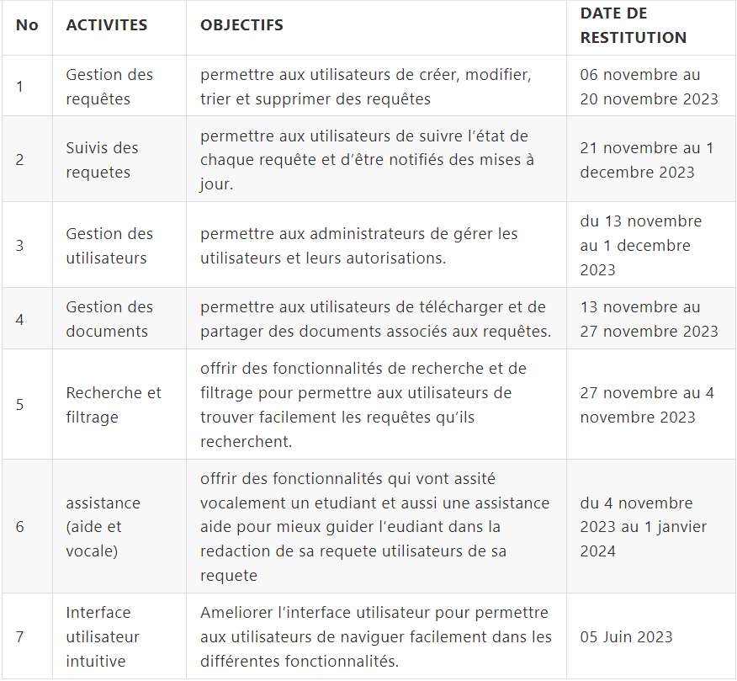
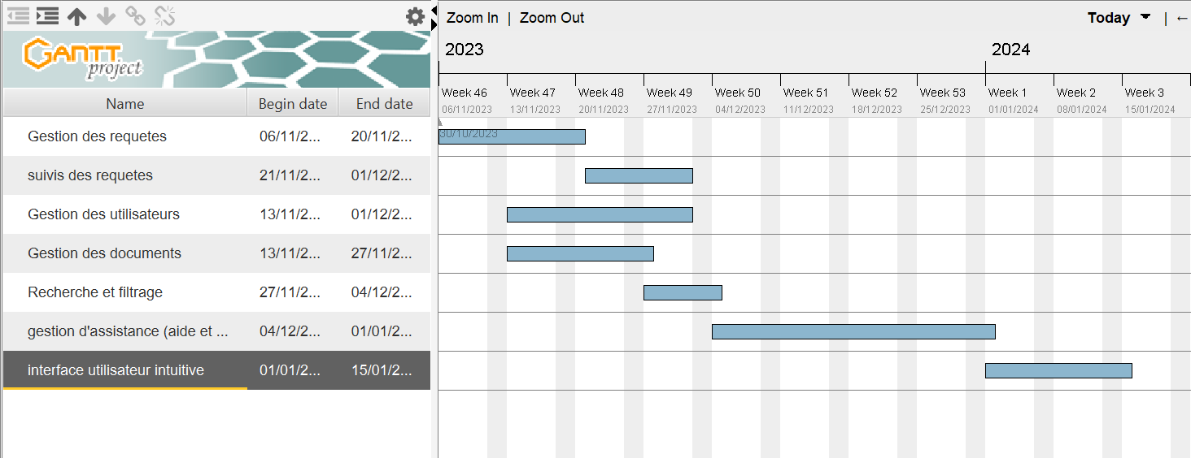
03 Plannification du projet
DIAGRAMME DE GANT

Slide 8
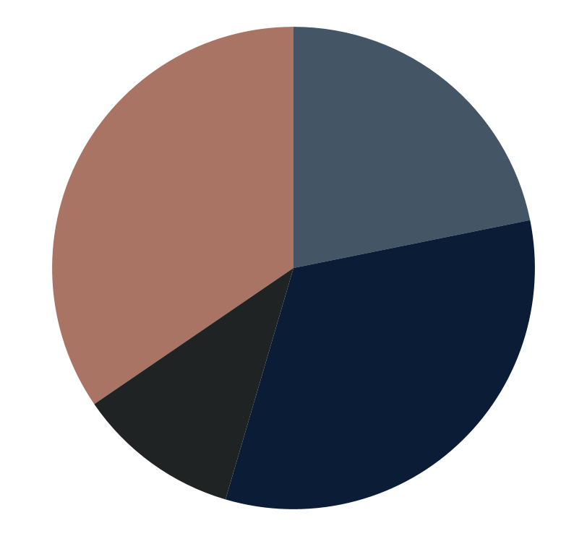
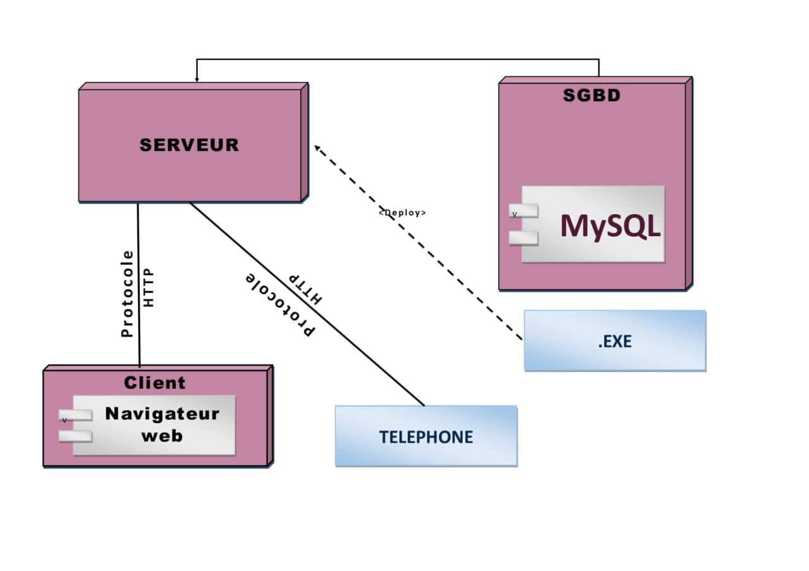
04-ARCHITECTURE DU SYSTEME
MODELE D’ARICHITECTURE
V
DIAGRAMME DE DEPLOIEMENT
M
C
Le modèle représente la logique, les règles de gestion et les opérations qui traitent les données.
modele
La vue est responsable de la présentation de l'information, Elle affichera les données provenant du modèle
vue
Il reçevra les donnees de la vue, traitera ces entrées, interagira avec le modèle, puis mettra à jour la vue pour refléter les modifications.
controleur

Slide 9
05
CAS D’UTILISATION

Slide 10
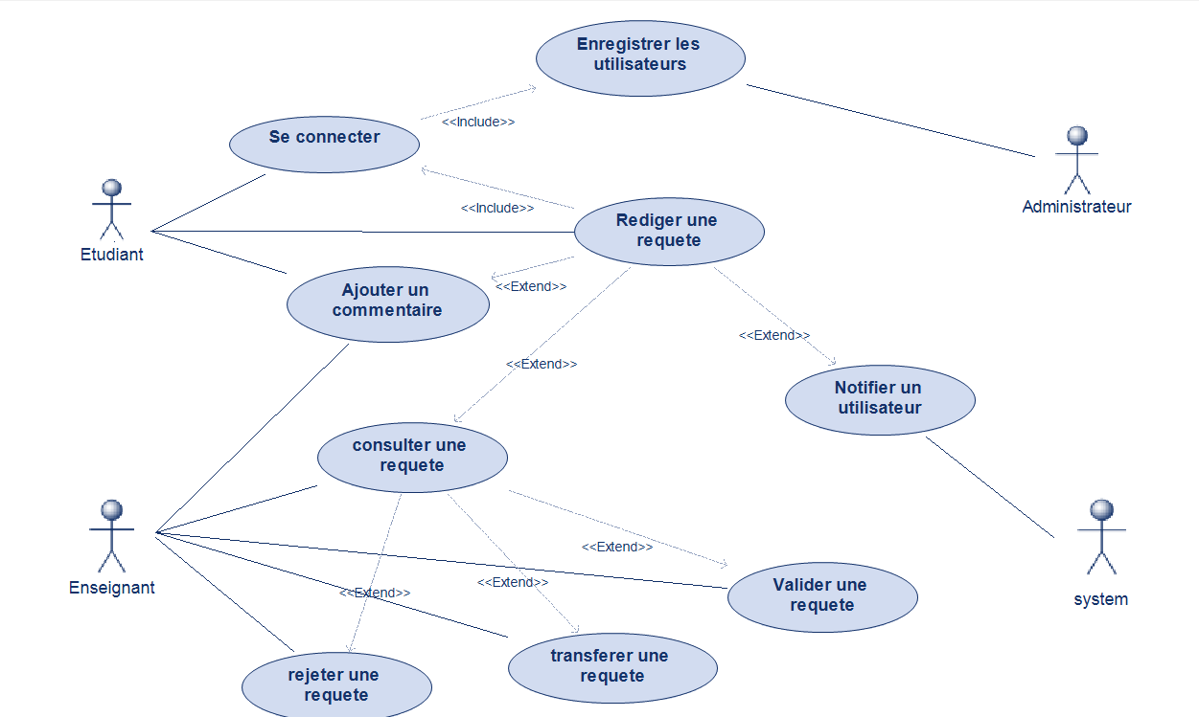

Slide 11
06
CONCLUSION

